Slide 1
경북대학교 컴퓨터학부
세대차이 – 도재경 강가현 강수영 윤채원
Leap Motion을 이용한
유아교육발달 별자리 그리기
ㅣ쉽고 유익한 유아교육발달 별자리 그리기ㅣ

Slide 2
목 차
프로그램 개요
기능 설명 및 JAVA CODE
시스템 시연
참고
Q & A
Java Project
세대차이

Slide 3
프로그램 개요
Outline

Slide 4
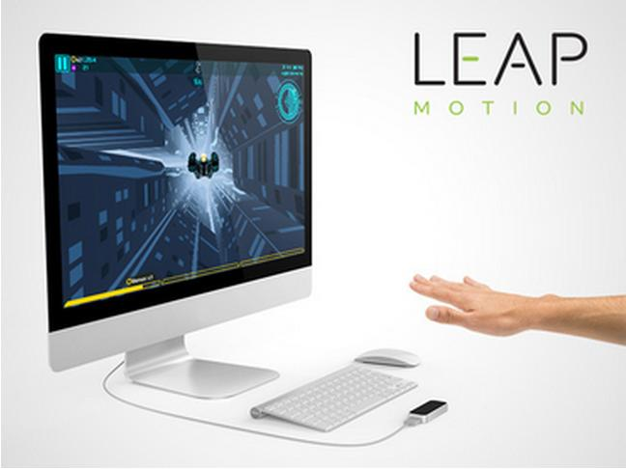

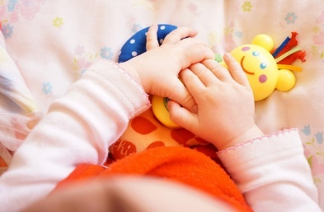

프로그램 개요
기능 설명
시스템 시연
01
IDEA 도출
02
03
“Just Motion”
Leap motion
↓
손의 모션 인식
↓
유아기 때 손 운동을 많이 하면 지적 능력 향상
↓
손짓을 이용한 유아교육용 프로그램을 만들자!

Slide 5
프로그램 개요
기능 설명
시스템 시연
01
02
프로그램 진행
03
계절 별 별자리를 선택한다
별자리를 따라 그린다
별자리에 대해 학습한다
여러 가지
손 동작을 통해
다양한 기능으로 구현한다

Slide 6
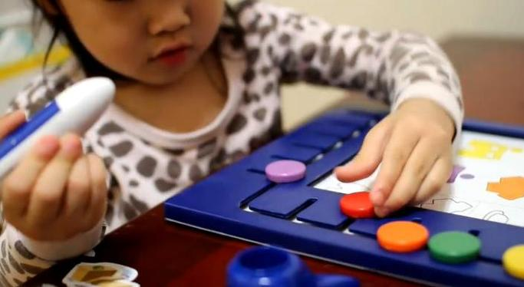

어플리케이션 개요
기능 설명
시스템 시연
01
02
03
기대효과
1. 유아기 아이의 손 발달을 촉진시켜
뇌 발달 촉진에 효과적인 도움 가능
2. 부모와 아이 사이의 정서적 유대감 생성
및 아이의 사회성 발달의 토대 마련

Slide 7
기능 설명 및 JAVA CODE
Question

Slide 8
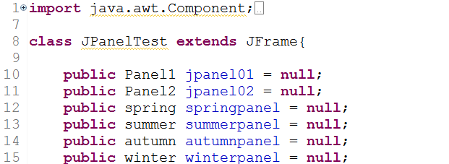
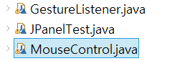
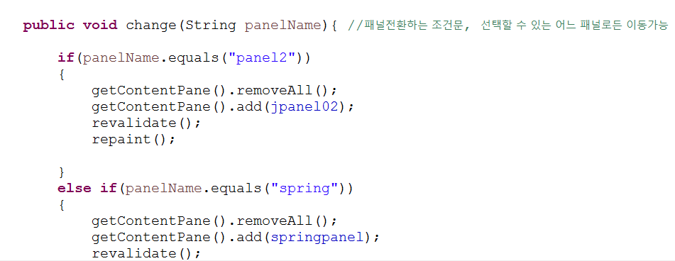
어플리케이션 개요
기능 설명 및 JAVA CODE
시스템 시연
01
02
03
04
GUI와 LEAP MOTION인식을 연동한
MAIN CLASS
05
Panel 전환하는 change method

Slide 9
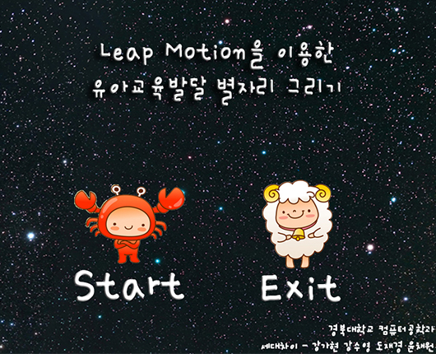
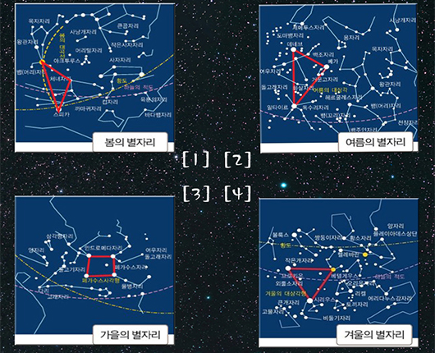
어플리케이션 개요
기능 설명
시스템 시연
01
화면 전환(1)
02
03
04
05
립모션을 통한 좌표인식 → START 영역에서 클릭 시 실행

Slide 10
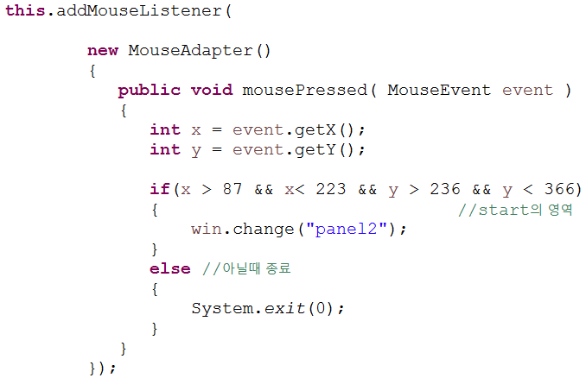

어플리케이션 개요
기능 설명 및 JAVA CODE
시스템 시연
01
화면 전환(1) - CODE
02
03
04
05
선택 동작
GUI 좌표와 립모션 제스처 ‘KEY TAP’ 이용

Slide 11
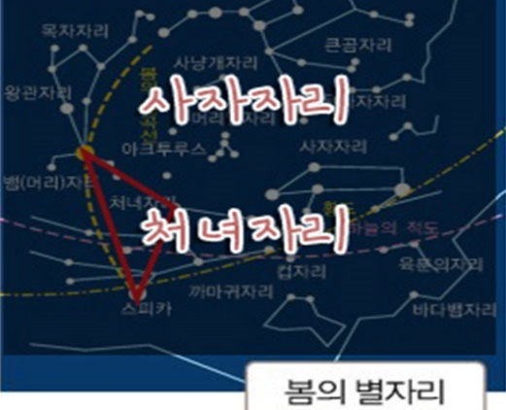
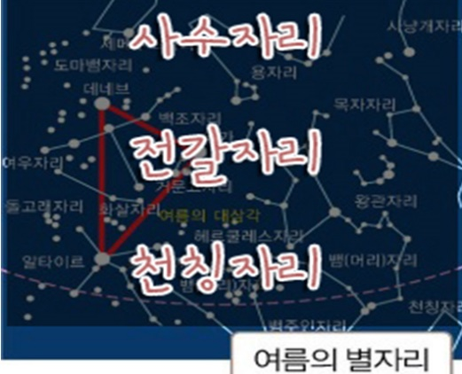
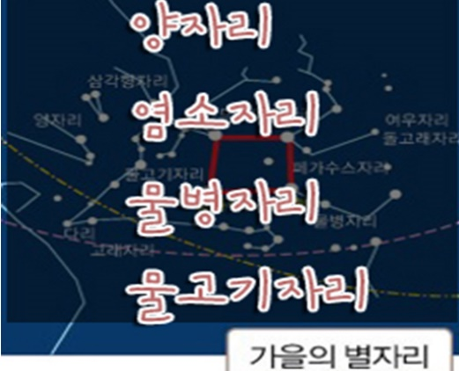
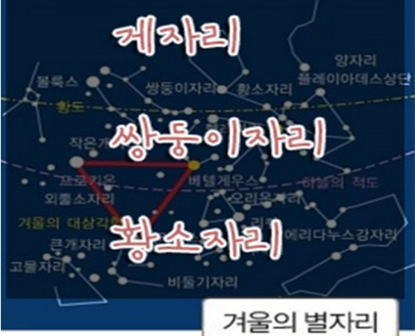
어플리케이션 개요
기능 설명 및 JAVA CODE
시스템 시연
01
화면 전환(2)
02
03
04
05
립모션 fingercount 이용

Slide 12
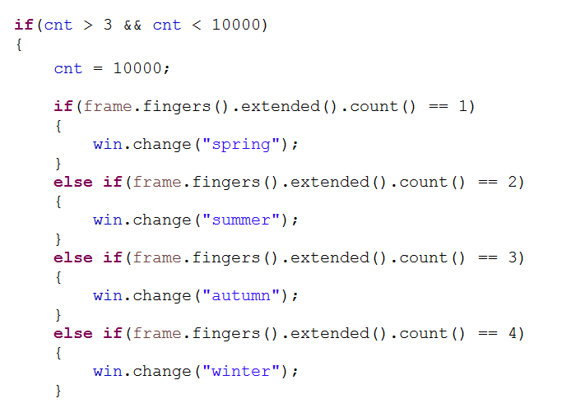
어플리케이션 개요
기능 설명 및 JAVA CODE
시스템 시연
01
화면 전환(2) - CODE
02
03
04
05
GestureListener 에서 립모션 fingercount 이용한 조건문

Slide 13
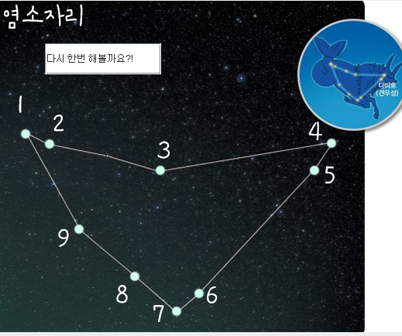
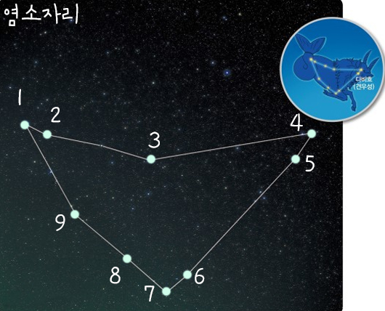
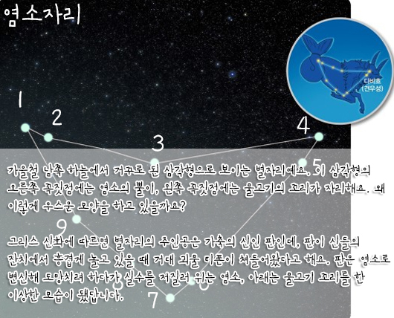
어플리케이션 개요
기능 설명 및 JAVA CODE
시스템 시연
01
별자리 따라 그리기
02
03
04
05
실패
성공

Slide 14
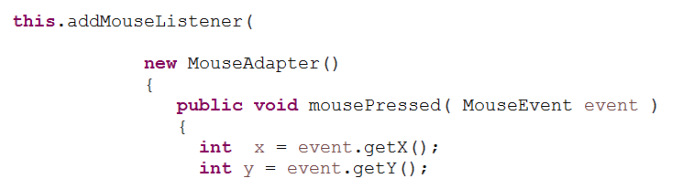
어플리케이션 개요
기능 설명 및 JAVA CODE
시스템 시연
01
별자리 따라 그리기 - CODE
02
03
04
05
립모션의 좌표와 별자리 순서의 좌표를 arr를 통해 비교

Slide 15
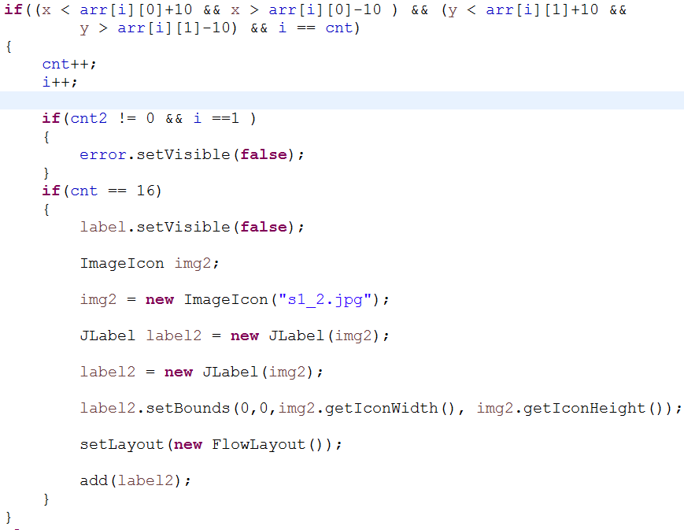
어플리케이션 개요
기능 설명 및 JAVA CODE
시스템 시연
01
별자리 따라 그리기 - CODE
02
03
04
05

Slide 16
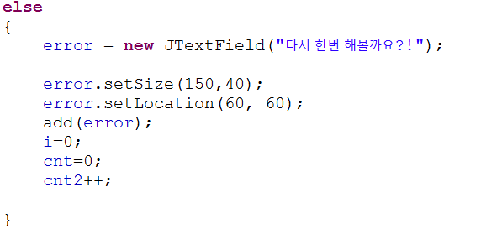
어플리케이션 개요
기능 설명 및 JAVA CODE
시스템 시연
01
별자리 따라 그리기 - CODE
02
03
04
05

Slide 17
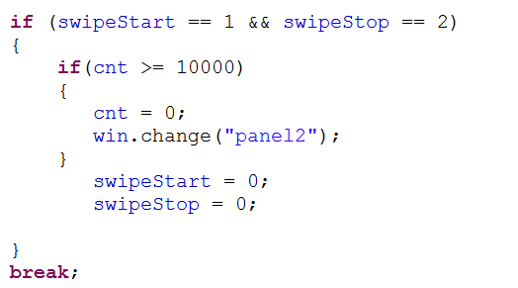
어플리케이션 개요
기능 설명
시스템 시연
01
Swipe 시에 계절선택으로 돌아감
02
03
04
05

Slide 18
시스템 시연
Simulation

Slide 19
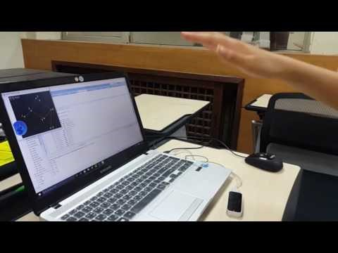

Slide 20
더나아가
Furthermore

Slide 21
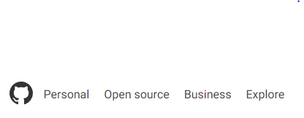
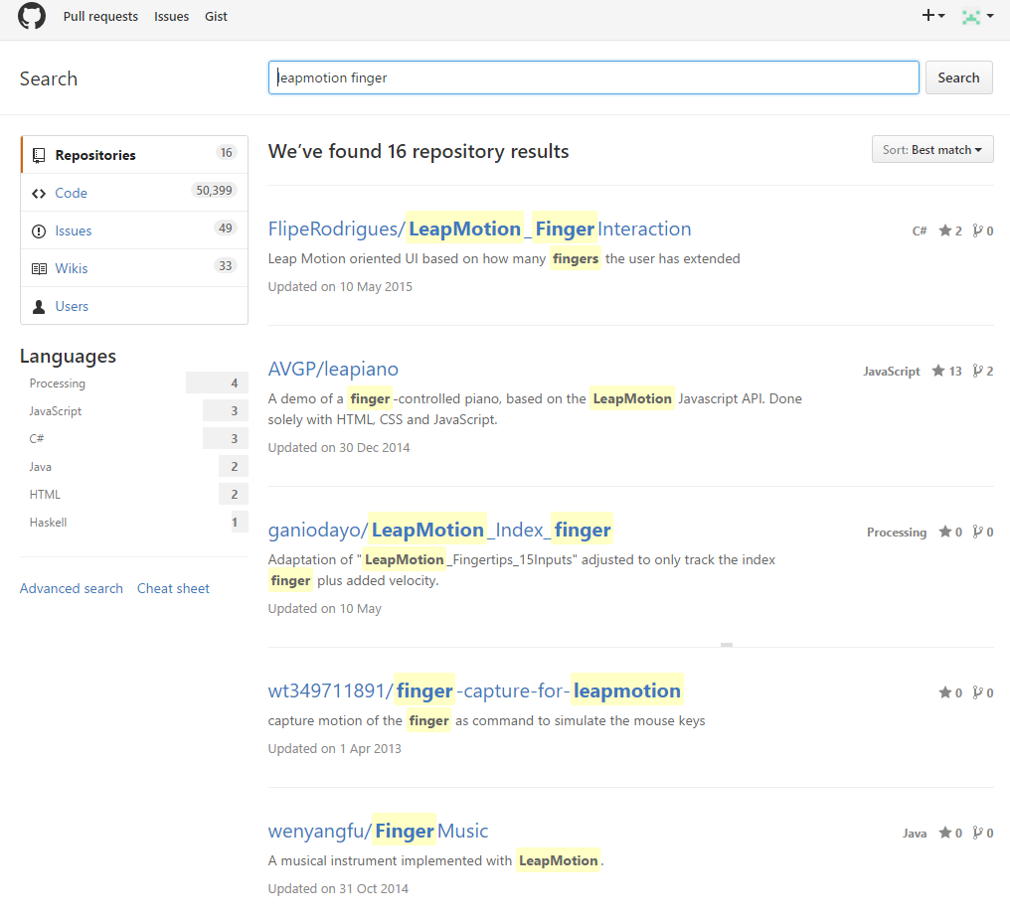
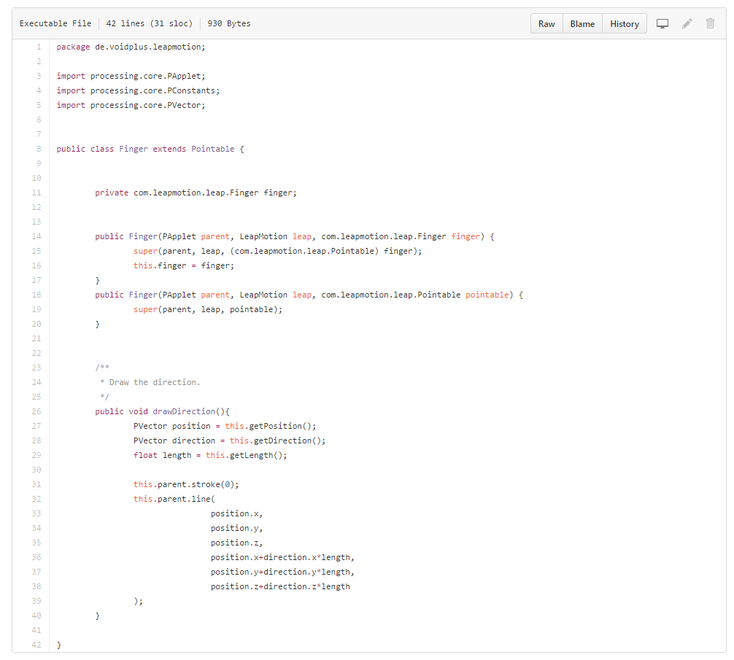
Git-hub 사이트의 오픈소스 이용
오픈소스 참고

Slide 22
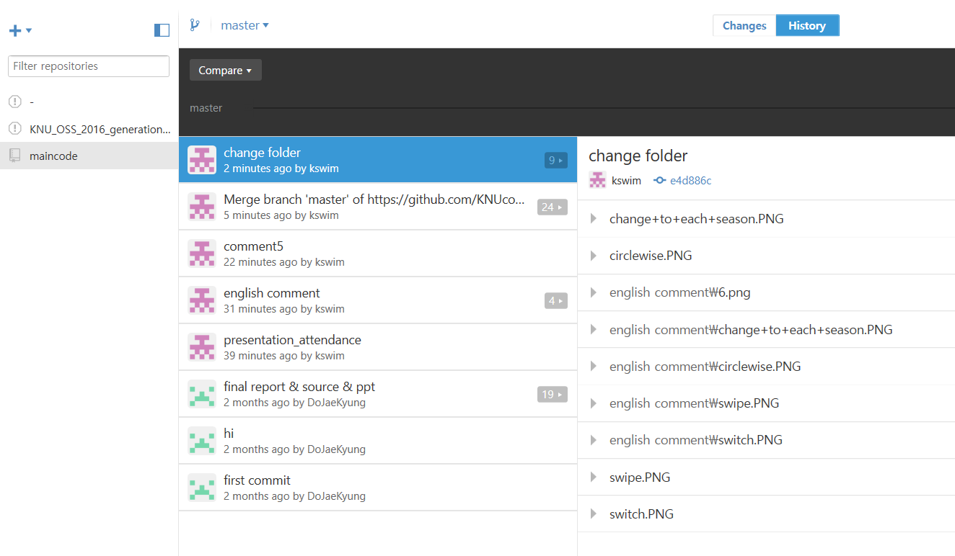
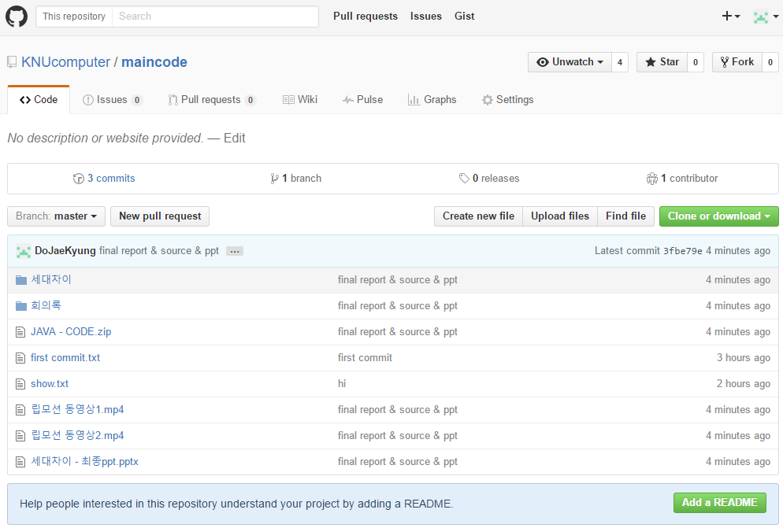
Git-hub APP을 사용
Git-hub를 이용한 정보 공유
Desktop 용 Git-hub APP을 이용하여 협업

Slide 23
질문과 답변
Question

Slide 24
Thank you
경북대학교 컴퓨터학부
세대차이 – 도재경 강가현 강수영 윤채원

